Slide 1
হটস্পট ( Hotspot)
ব্লু-টুথ ( Bluetooth )
ওয়াই-ফাই ( Wi-Fi )
ওয়াইম্যাক্স ( WiMAX )

Slide 2
পরিচিতি
খন্দকার মোফাখখার হোসেন
আইসিটি শিক্ষক
আফতাব উদ্দিন স্কুল এ্যান্ড কলেজ
বাজিতপুর , কিশোরগঞ্জ ।
মোবাইল-০১৯১১৬৮৯৫০৩
E-mail: mufakkher88@gmail.com
2/24/2020
Khandoker Mufakkher Hossain/ 01911689503
2

Slide 4
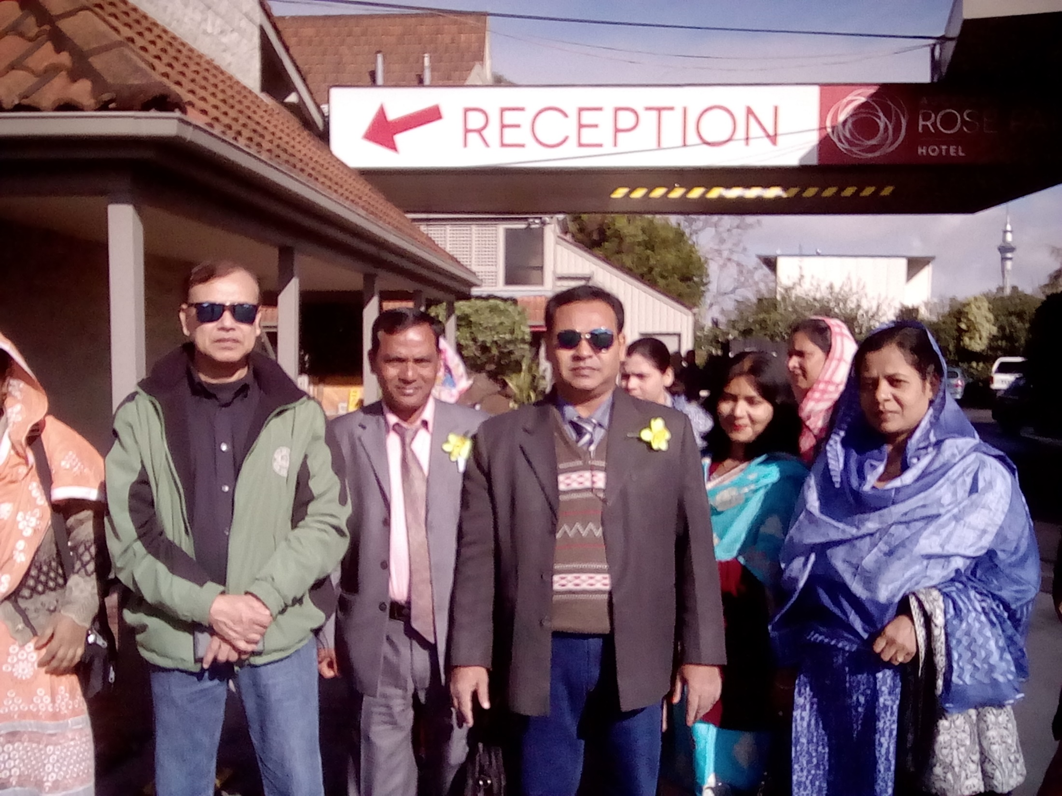

Slide 5
হটস্পট( Hotspot): হটস্পট হচ্ছে এক ধরনের ওয়্যারলেস নেটয়ার্ক। হটস্পট তৈরির জন্য জনপ্রিয় তিনটি প্রযুক্তি-
ব্লু-টুথ ( Bluetooth )
ওয়াই-ফাই ( Wi-Fi )
ওয়াইম্যাক্স ( WiMAX )

Slide 6
ব্লু-টুথ
( Bluetooth )

Slide 7
ব্লু-টুথ ( Bluetooth )- ব্লুটুথ হচ্ছে একটি ওয়্যারলেস প্রযুক্তি যার মাধ্যমে একটি ওয়্যারলেস পার্সোনাল এরিয়া নেটওয়ার্ক (WPAN) সৃষ্টি করা যায়।

Slide 8
এর দূরত্ব সাধারণত ১০ থেকে ১০০ মিটার হয়ে থাকে। বিভিন্ন ডিভাইসে USB পোর্টের মাধ্যমে ব্লুটুথ সংযোগ দেয়া হয়।

Slide 9
১৯৯৪ সালে টেলিকম ভেন্ডর এরিকসন ব্লুটুথ উদ্ভাবন করে।

Slide 10
দশম শতাব্দির ডেনমার্কের রাজা হারাল্ড ব্লুটুথ এর নামানুসারে এ প্রযুক্তিটির নাম রাখা হয়েছে ব্লুটুথ।

Slide 11
এর ডেটা ট্রান্সফার রেট প্রায় ১ মেগাবিট/সেকেন্ড বা তারচেয়ে বেশি।

Slide 12
ধন্যবাদ

